Slide 1
Aplikacija za organizaciju demosa za računarske praktikume te predavanja i snimanja na doktorskom i aktuarskom studiju
Željka Baća, Nora berdalović, DOMINIK HORVAT I NIKOLA KAŠNAR

Slide 2

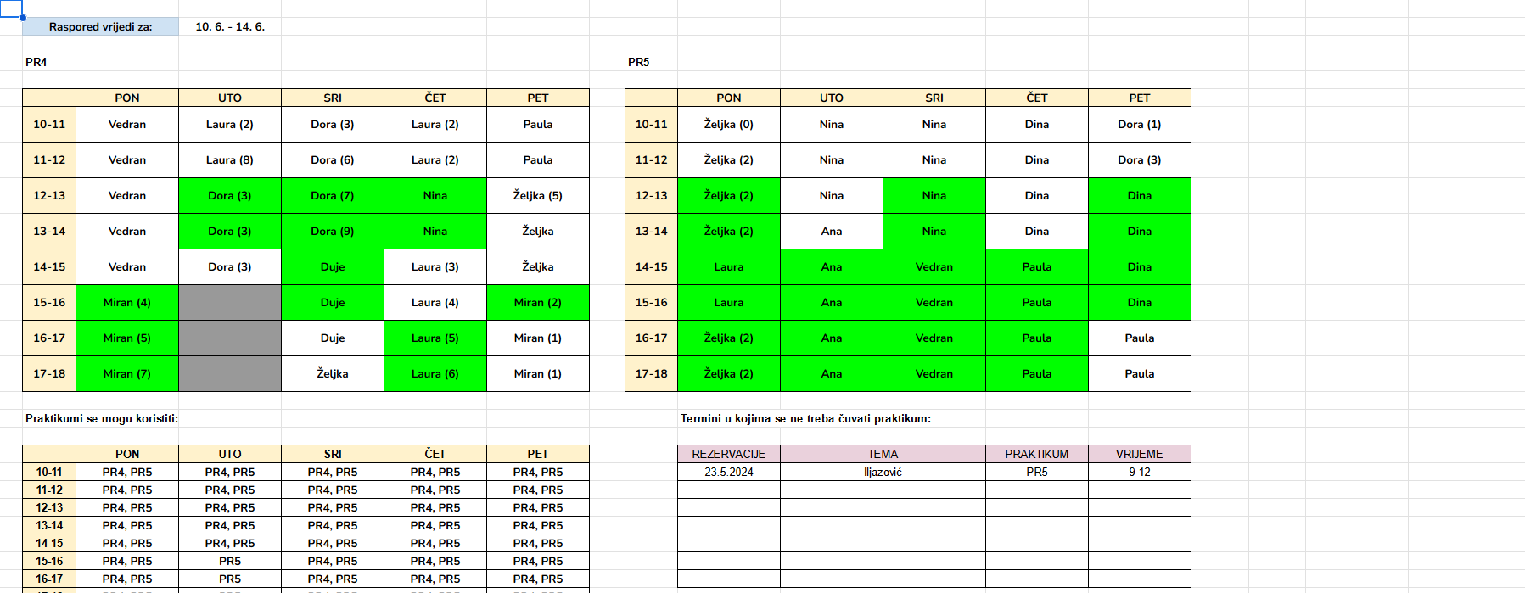

Cilj aplikacije
Pomoć oko organizacije demosa za dežurstva u praktikumima te za snimanja i prijenos predavanja na doktorskom i aktuarskom studiju
Cilj je objediniti svu komunikaciju preko jedne aplikacije
Dosadašnja komunikacija:

Slide 3

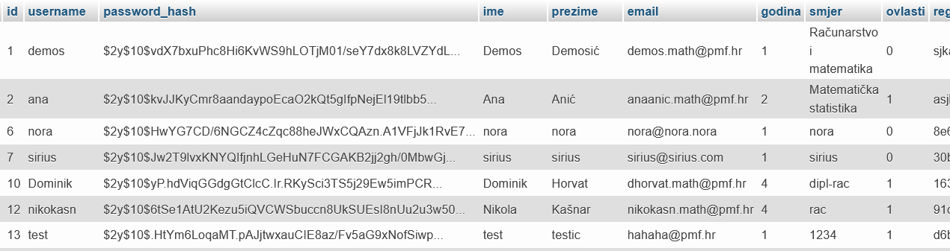
Baza podataka
Nalazi se u bazi kasnar(phpMyAdmin)
Baza sadrži 4 tablice
- demosi
- obavijesti
- postani_info
- postani_termini

Slide 4
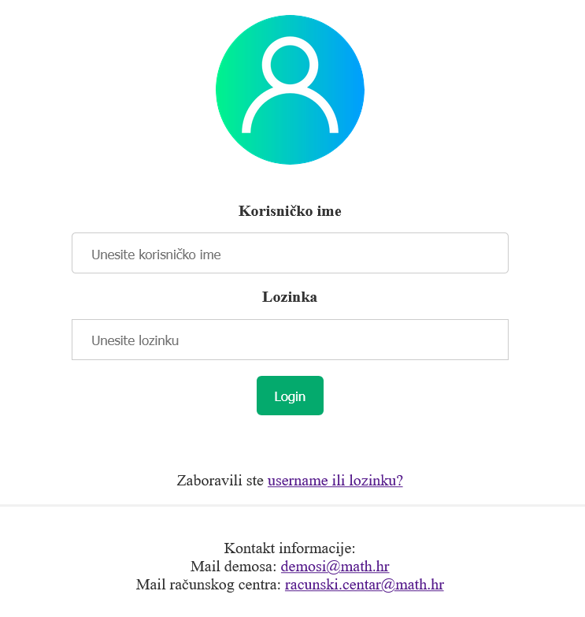
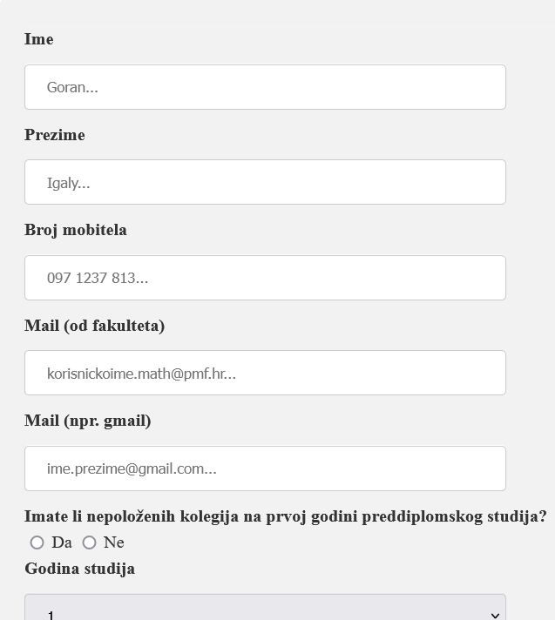
Početna stranica

Slide 5
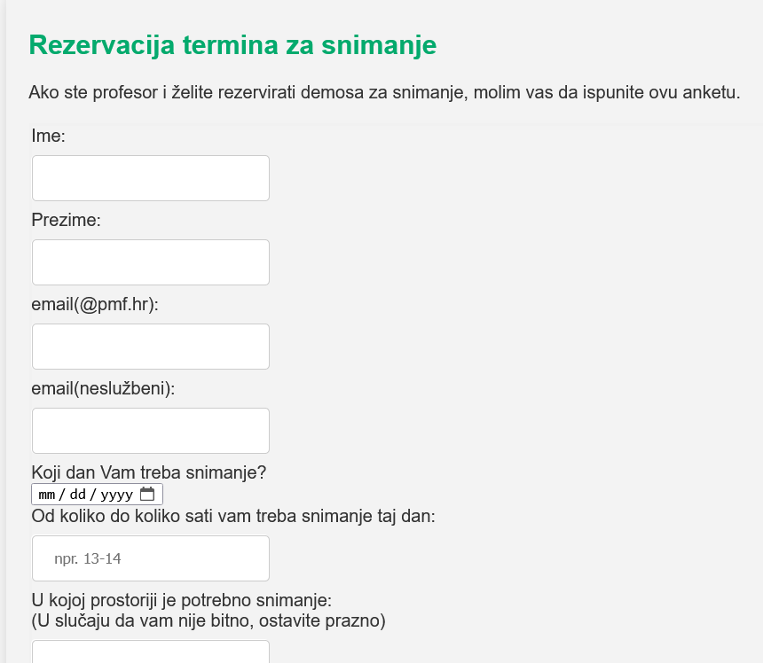
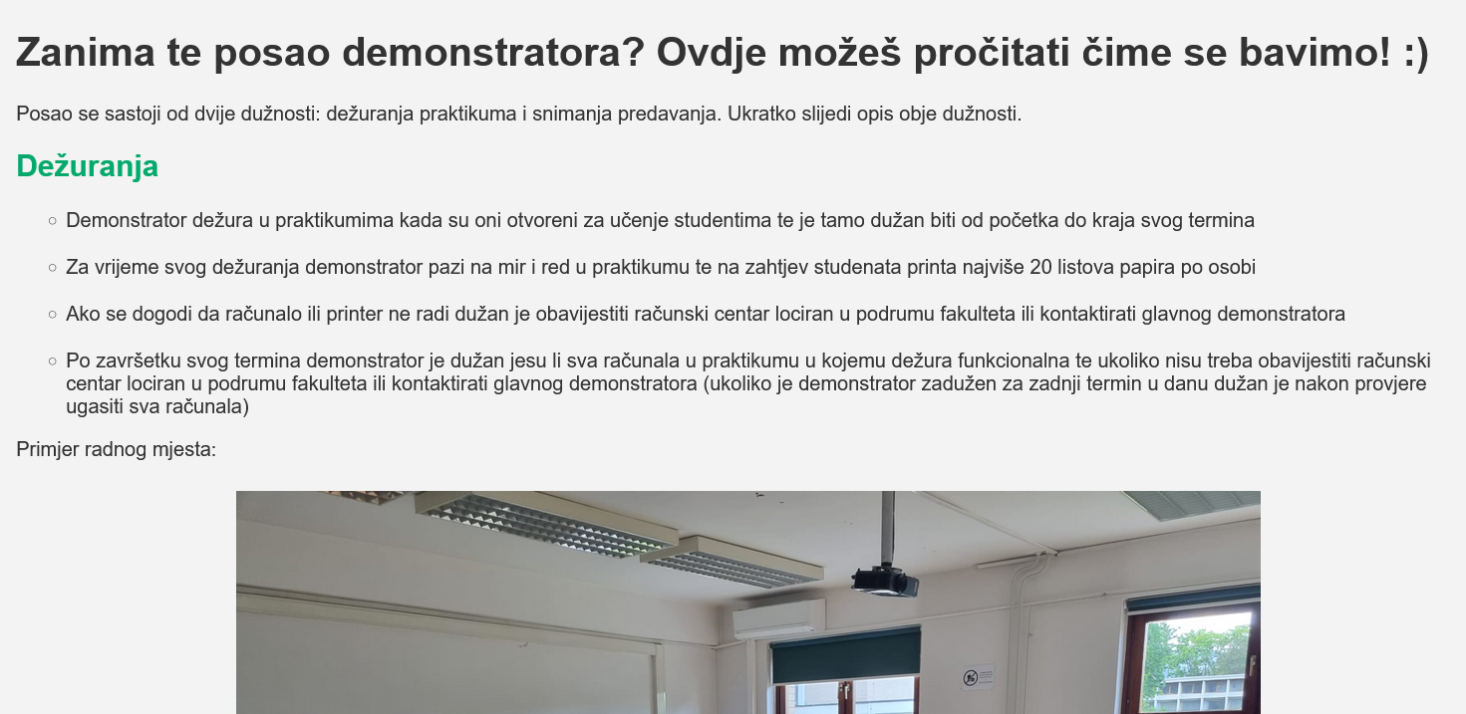
Početna stranica

Slide 6
Uloge
Admini(ovlast 0) i demosi(ovlast 1)
Ovisno o ulozi korisnika ispisat će mu se pripadna navigacijska traka sa određenim funkcionalnostima gdje se neke i razlikuju ovisno o ovlasti

Slide 7
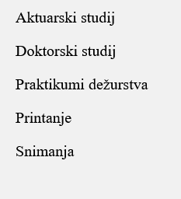
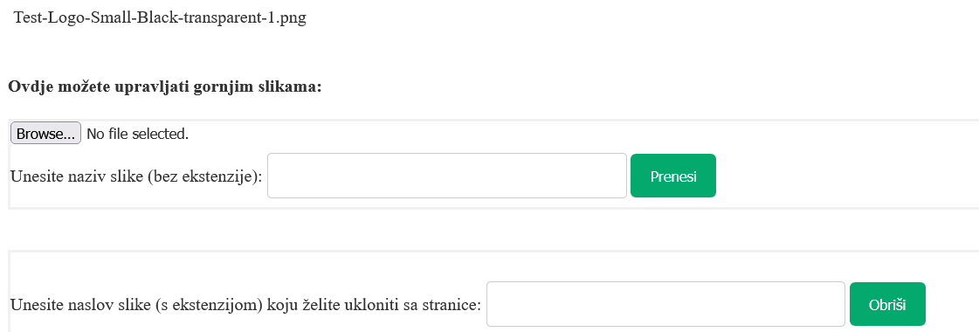
Upute
Admin može uređivati tekst u posebnom editoru
Posebni prikaz za admine a posebni za goste
Admin također može i uploadati popratne slike za upute

Slide 8
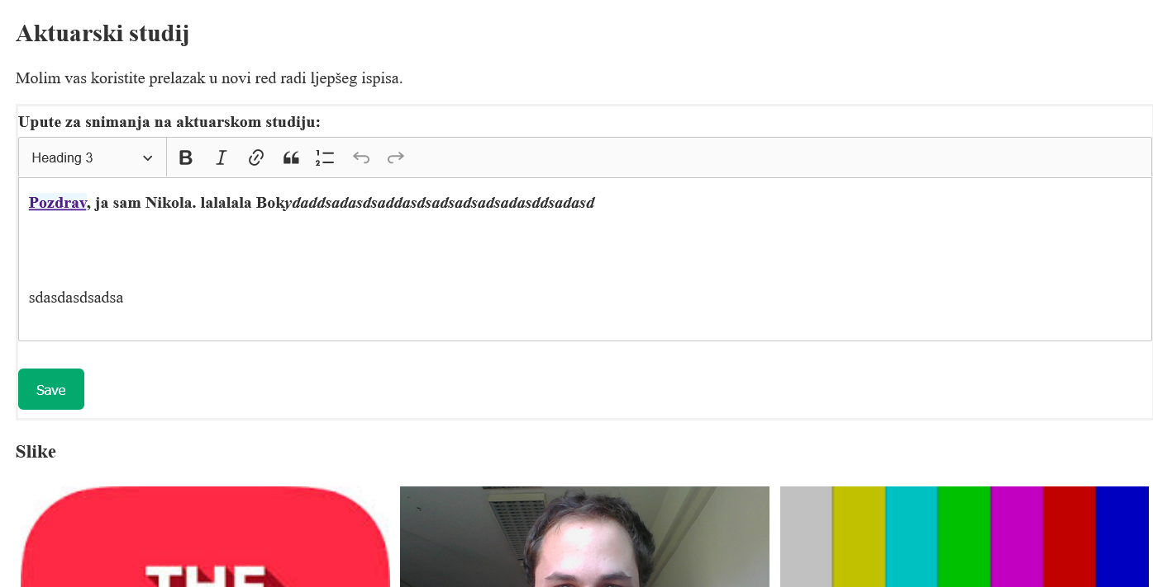
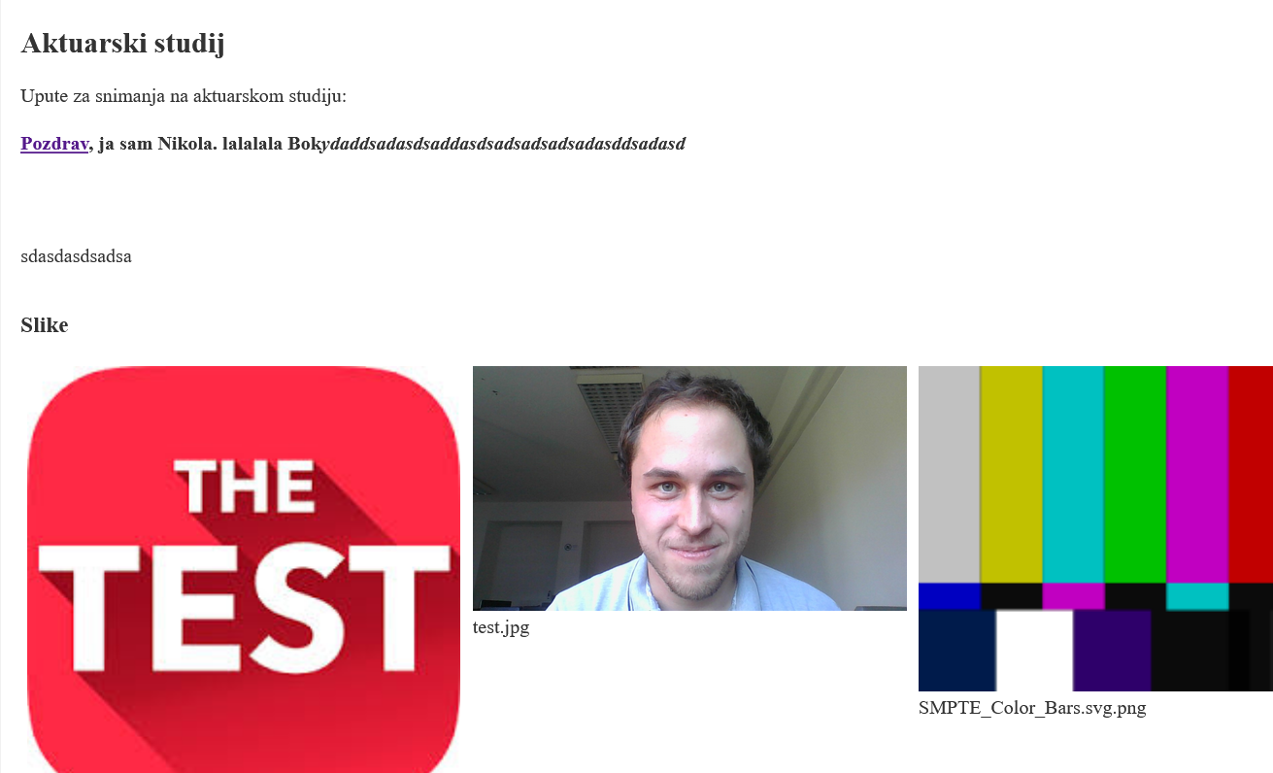
Upute
Admin strana
Demos strana

Slide 9
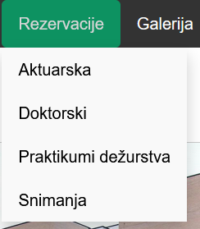
Rezervacije
Omogućuje live zapis demosa u tablicu
Neki oblik „kopije” google sheeta
Drugi korisnici vide kada se netko zapiše u neko polje te što pišu
Postoje 4 vrste tablica ovisno o poslu

Slide 10
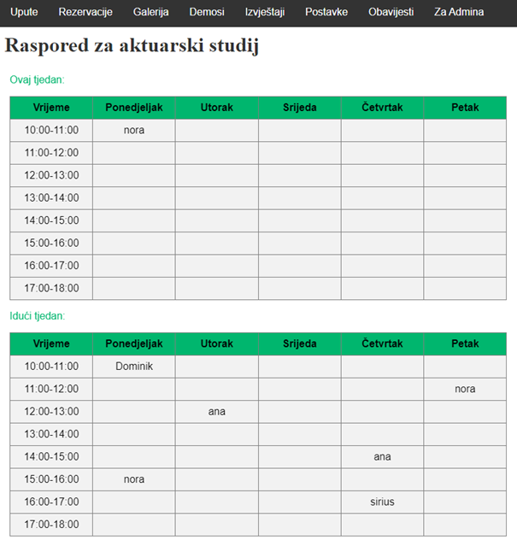
Rezervacije
Raspored za sadašnji tjedan i sljedeći
Demosi se zapisuju tjedan dana unaprijed za termine
Podaci se spremaju u JSON datoteke te se mijenjaju ovisno o tome što se gdje upiše
Na kraju tjedna ih admin spremi trajno(više o tome kasnije kod Admin postavki)

Slide 11
Rezervacije

Slide 12

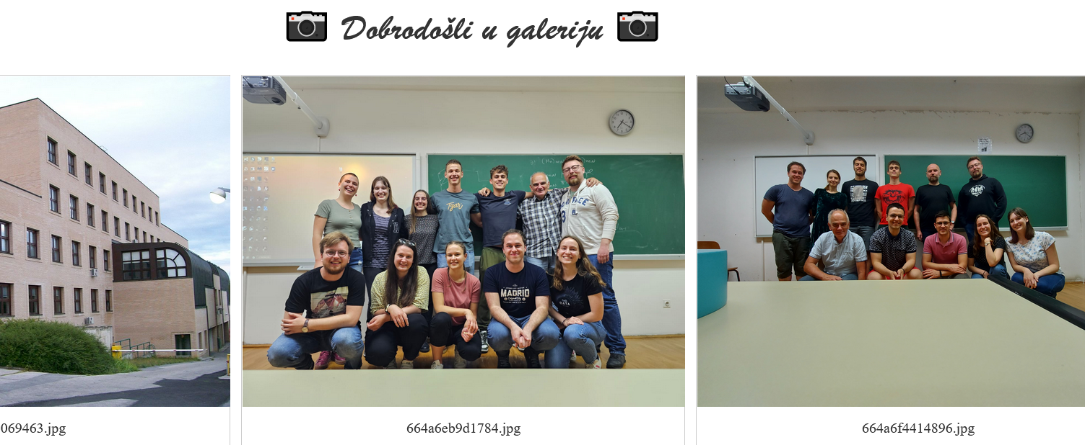




Galerija
Galerija za slike demosa i svega neformalnog
Slike može uplaodati/micati samo Admin

Slide 13
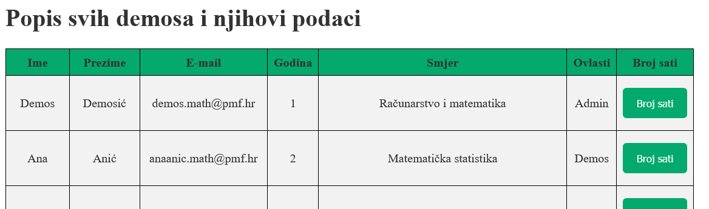
Popis svih demosa
Popis svih demosa, njihovih informacija te evidencija broja sati

Slide 14
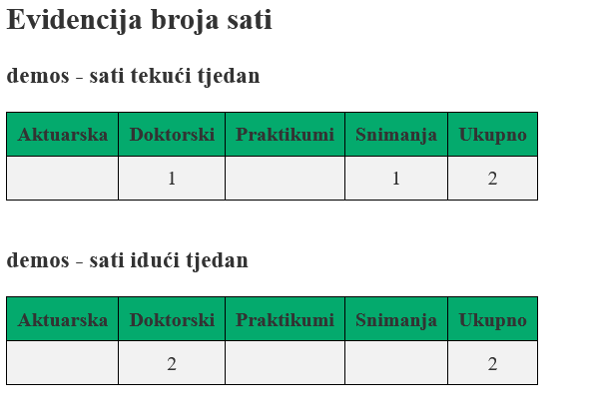
Popis svih demosa
Pri kliku na gumb Broj sati dobije se sljedeći ispis
Demosi si mogu provjeravati sate te prijaviti nepravilnosti ukoliko je do njih došlo

Slide 15
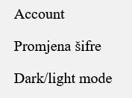
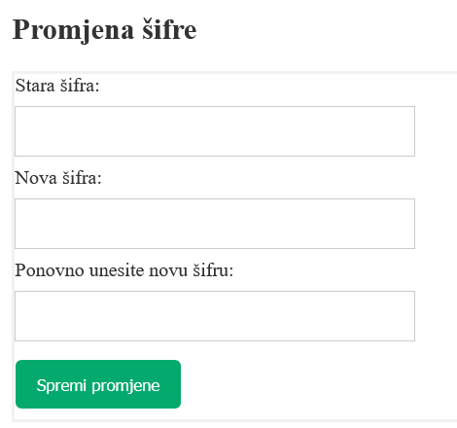
Postavke
Općenite postavke koje imaju svi demosi
Moguća je promjena vlastitih podataka, promjena šifre te promjena teme aplikacije u dark ili light mode

Slide 16
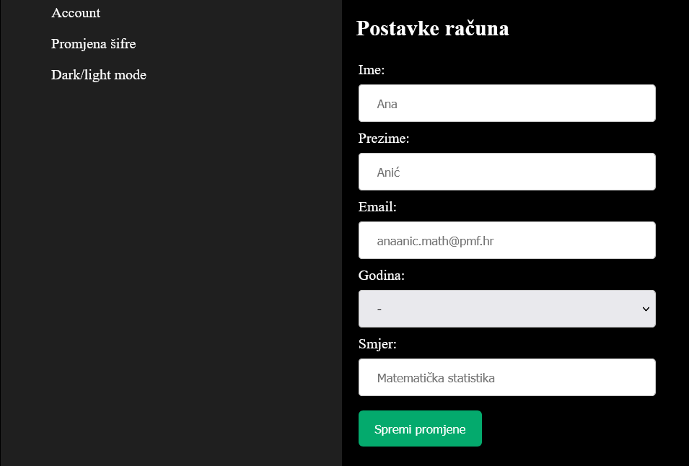
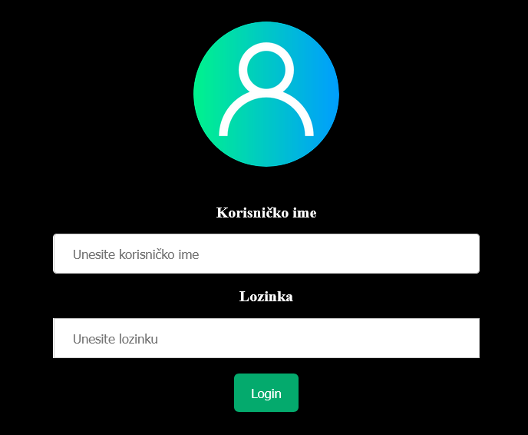
Postavke

Slide 17
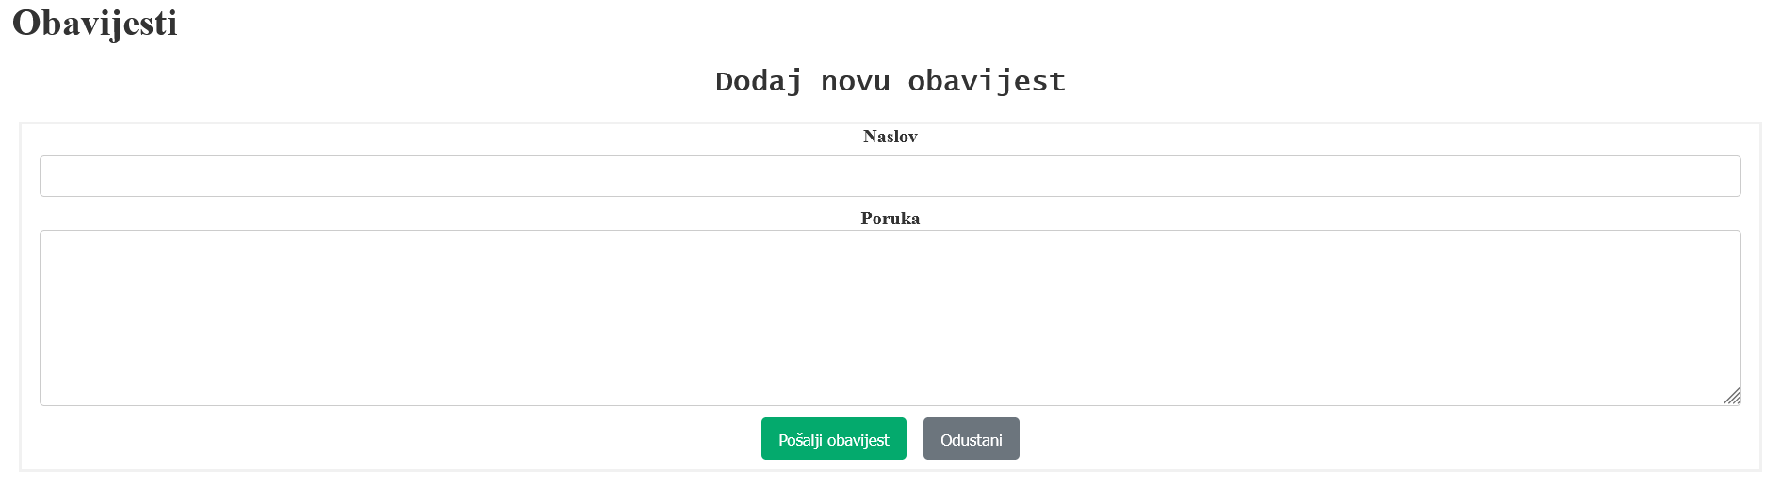
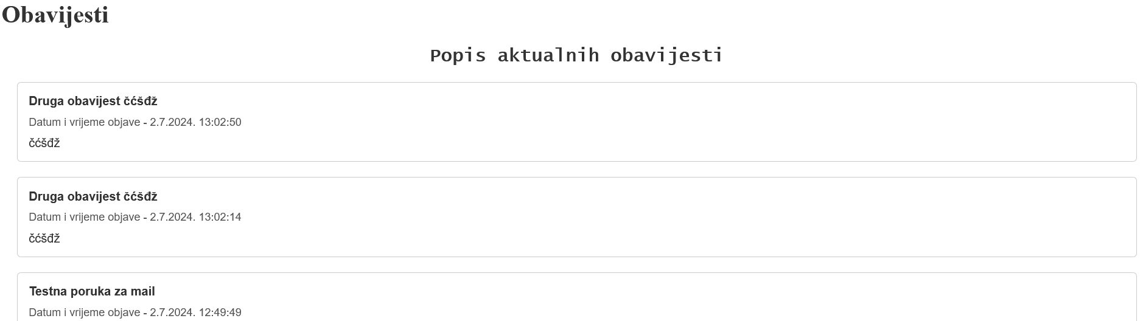
Obavijesti
Admin strana
Demos strana

Slide 18
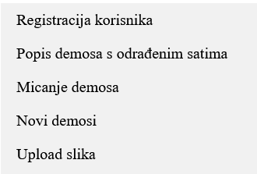
Admin postavke
Prikazuju se samo adminima, tj. korisnicima sa ovlasti 0
Admin može registrirati nove demose, maknuti stare te vidjeti sve nove prijave koje su ispunili studenti željni zapošljenja
Također ima mogućnost zbrajanja svih sati te njihov ispis u izvještaj u PDF obliku
Moguć i uplaod slika u galeriju(slično kao kod uputa)

Slide 19
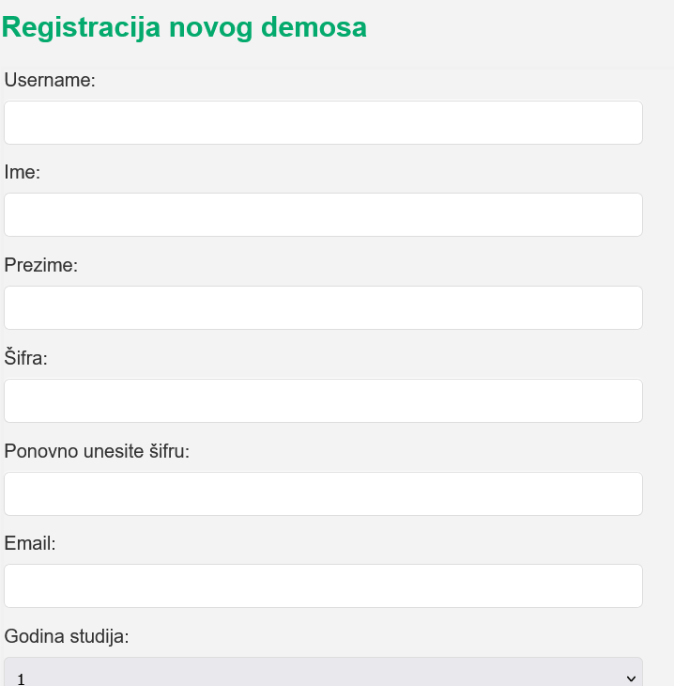
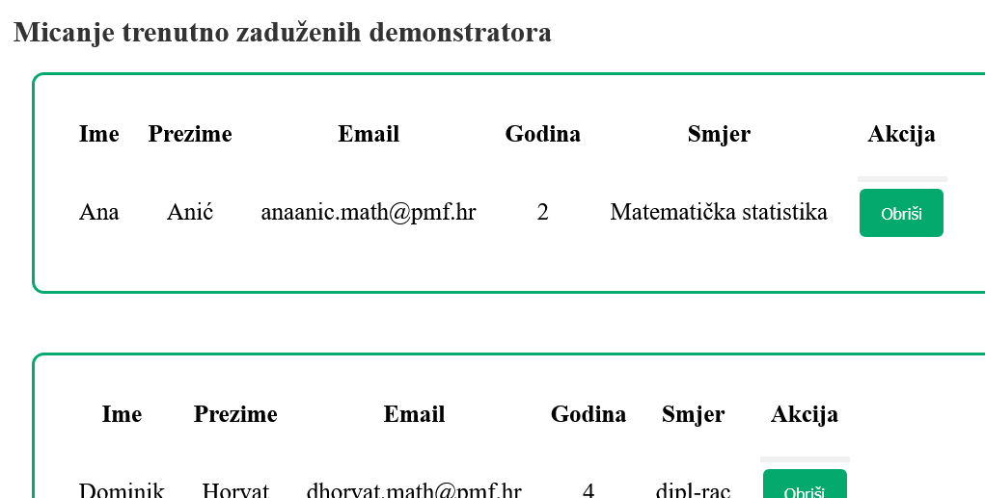
Registracija novih i micanje starih

Slide 20
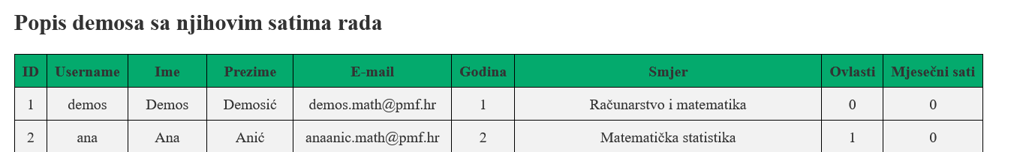
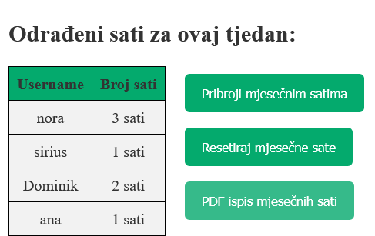
Popis demosa te zbroj sati
Pri kliku na prvi gumb se sati od trenutnog tjedna zbroje na sate za trenutni mjesec
Klikom na drugi gumb se ti sati obrišu pri ulasku u novi mjesec
Klikom na treći gumb dobijemo PDF ispis izvještaja spremnog za printanje

Slide 21
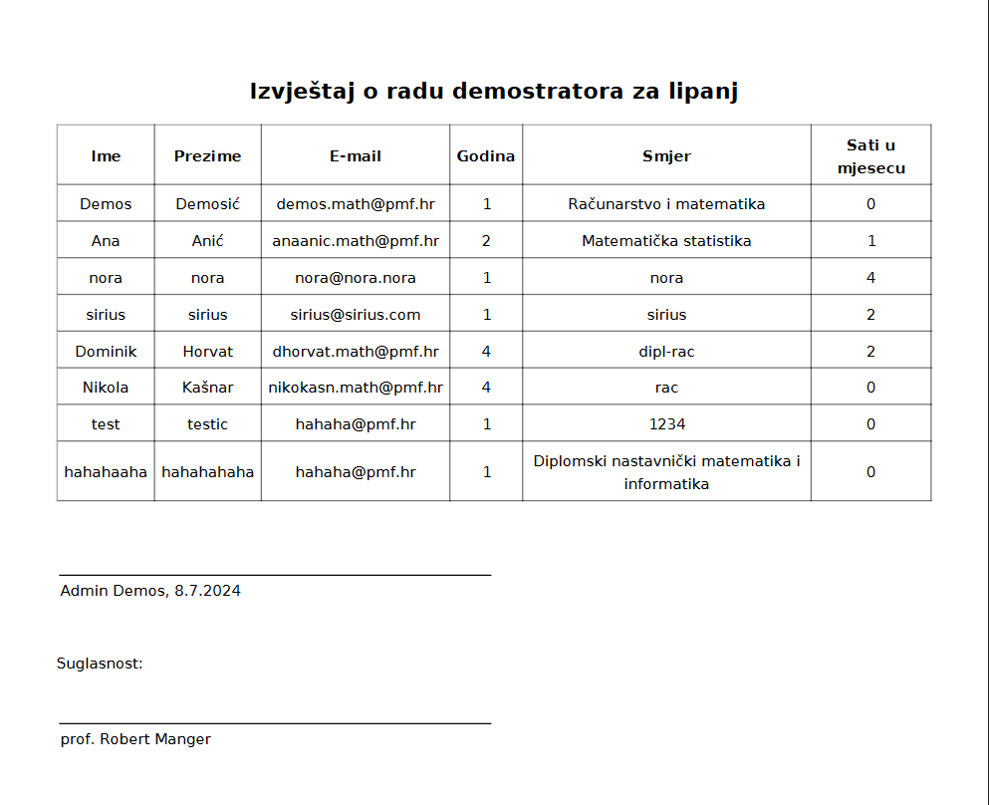
Izvještaj

Slide 22
HVALA NA PAŽNJI!

